Slide 1




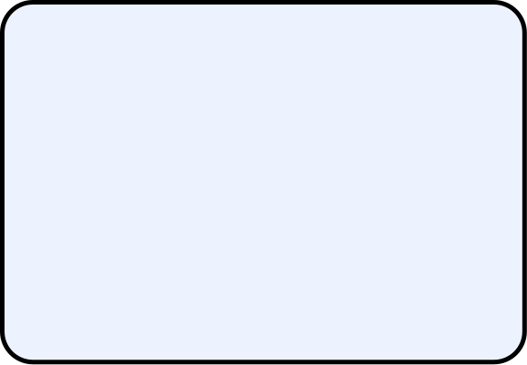

국내 스마트팜 도입을 위한 AI 기반
토마토 생체정보 모니터링 시스템
및 품질 예측 모델 개발
2팀) 토마토는 거꾸로 읽어도 토마토
https://github.com/naleetwo/FinalProject.git

Slide 2
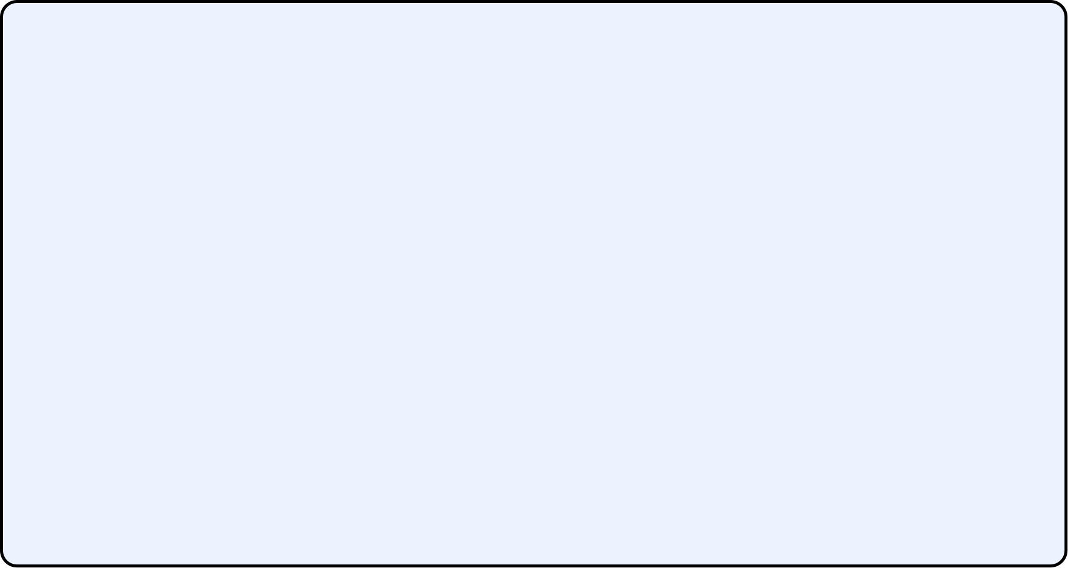



CONTENTS
01
프로젝트 개요
05
질병 진단 모델
02
역할 및 담당
06
생육단계 판단 모델
03
데이터 베이스
07
WEB
04
품질 예측 모델
08
자체 평가 의견

Slide 3

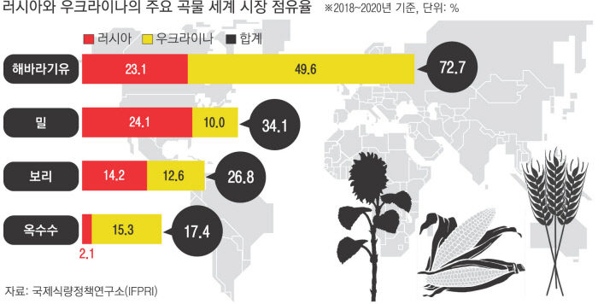
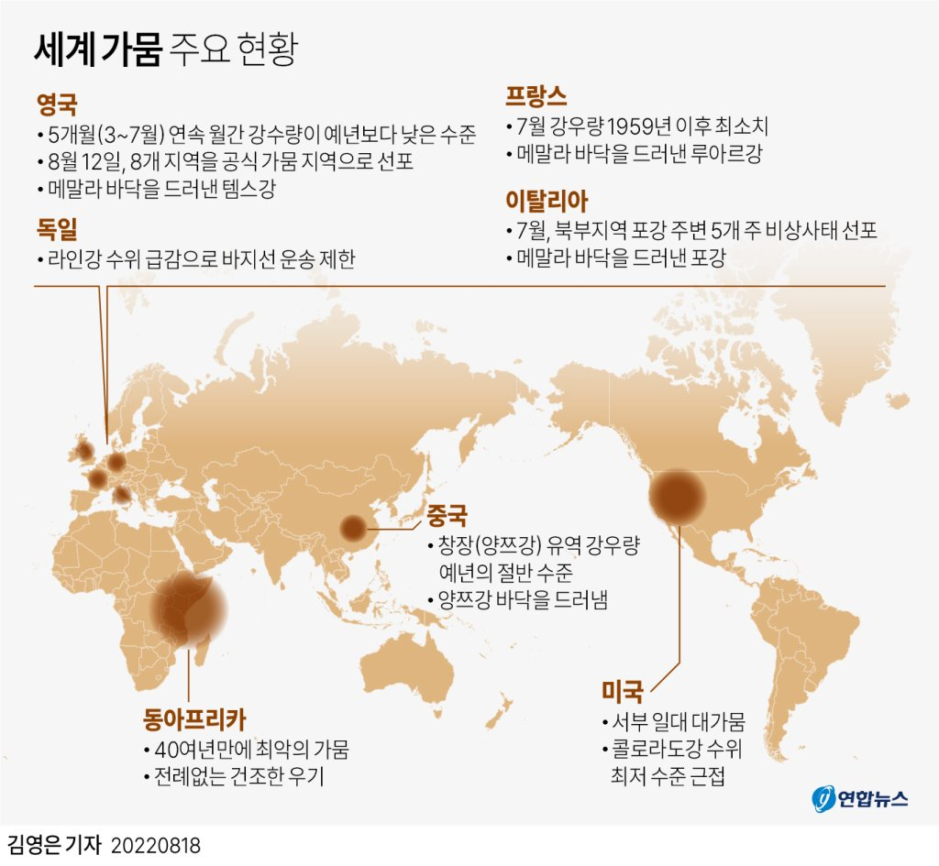

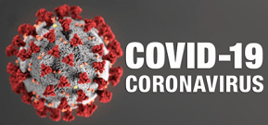
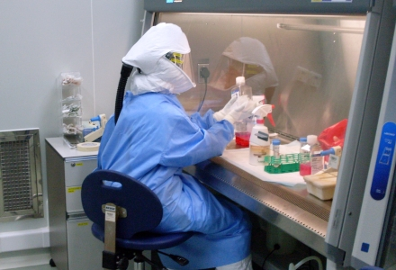
01. 프로젝트 개요
세계 식량 위기 - 분쟁, 기후 재난, 경제 충격
배경 및 목적
출처 : google images, IPK(institute Pasteur Korea), 경향신문

Slide 4
01. 프로젝트 개요
세계 식량 위기 - 분쟁, 기후 재난, 경제 충격
배경 및 목적
출처 : google images, IPK(institute Pasteur Korea), 경향신문

Slide 5
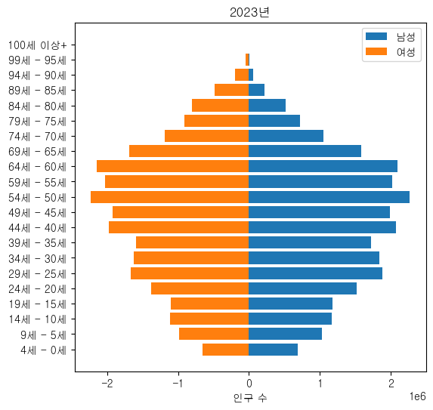
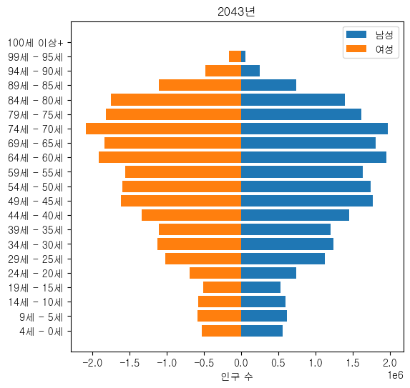
01. 프로젝트 개요
대한민국 현재 & 미래 평균연령 및 인구 - 인구 감소 및 고령화
배경 및 목적
총 인구 : 약 5,140만 명
평균연령 : 44.5 세
총 인구 : 약 4,650만 명
평균연령 : 53.8 세
출처 : 통계지리정보 서비스 - 통계청

Slide 6
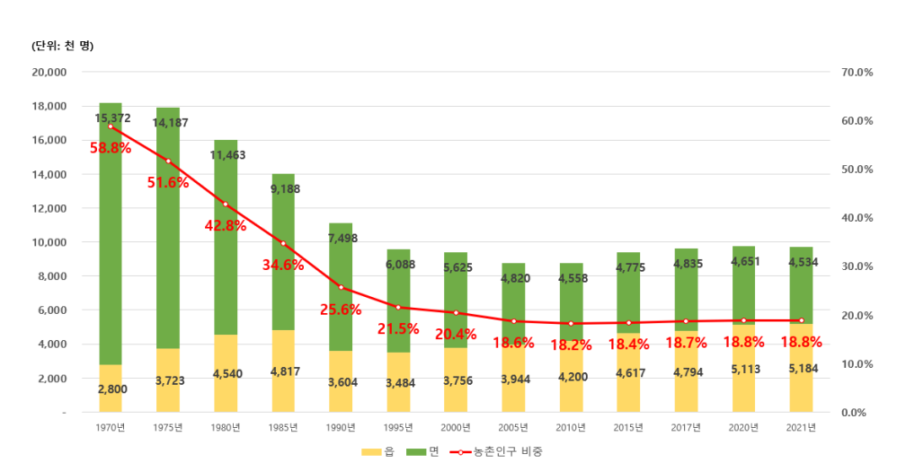
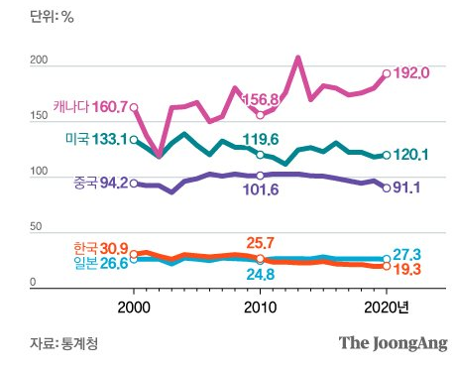
01. 프로젝트 개요
국내 농업 현황 및 전망 - 국내외 곡물자급률, 국내 농촌 인구 변화율
배경 및 목적
국내 농촌 인구 변화율
국내외 곡물자급률
출처 : 중앙일보,이미디어, 한국농촌경제연구원

Slide 7
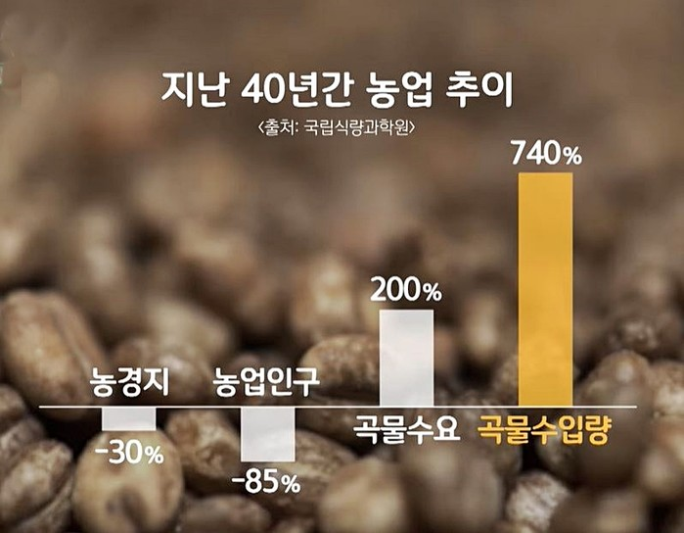
01. 프로젝트 개요
국내 농업 현황 및 전망 - 국내외 곡물자급률, 국내 농촌 인구 변화율
배경 및 목적
국내 농촌 인구 변화율
국내외 곡물자급률
2020년 자료
출처 : 중앙일보,이미디어, 한국농촌경제연구원

Slide 8
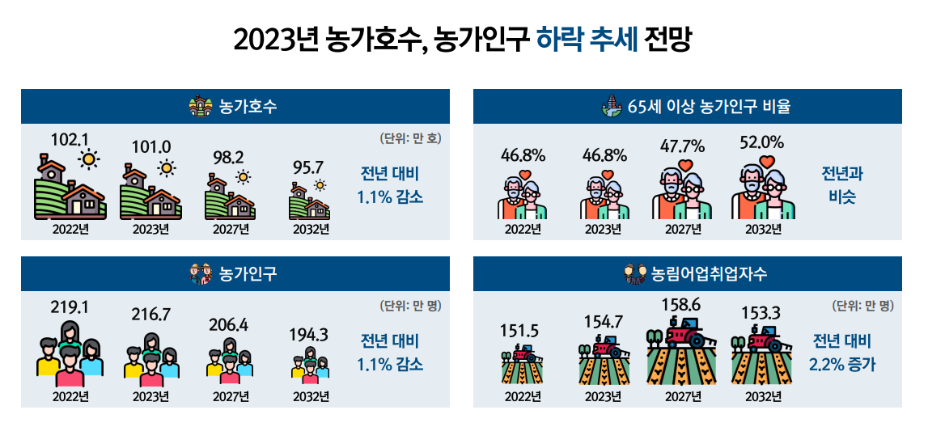
01. 프로젝트 개요
국내 농업 현황 및 전망 - 농가 인구 전망
배경 및 목적
출처 : 한국농촌경제연구원 – 농업관측센터

Slide 9
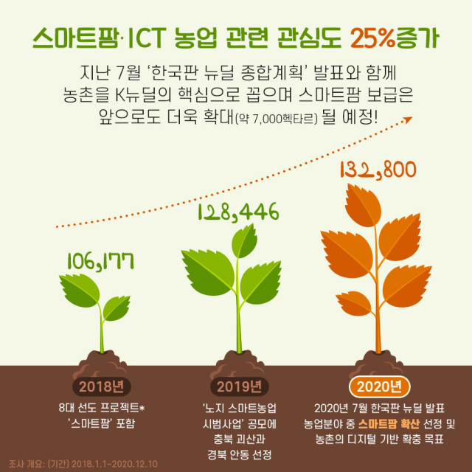
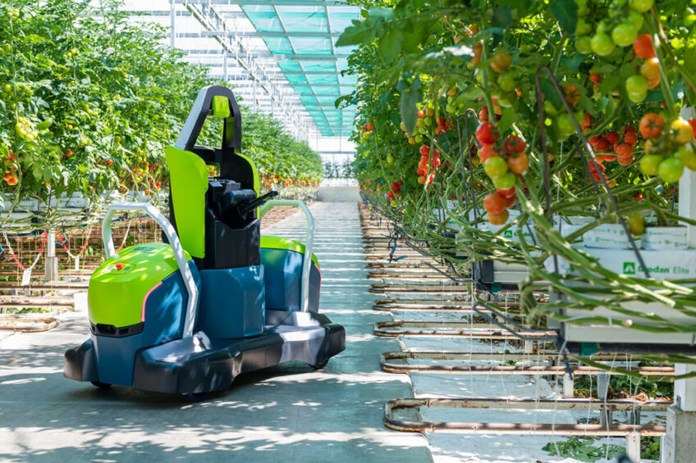
01. 프로젝트 개요
스마트팜 - 스마트팜 개념
비닐하우스, 유리온실 등의 시설원예, 축사 등에 사물인터넷(IoT), 빅데이터, 인공지능, 로봇 등 정보통신기술(ICT)를 접목하여 작물과 가축의 생육환경을 원격, 자동으로 적정하게 유지,관리할 수 있는 농장
배경 및 목적
출처 : 농림수산식품교육문화정보원, Priva.com

Slide 10
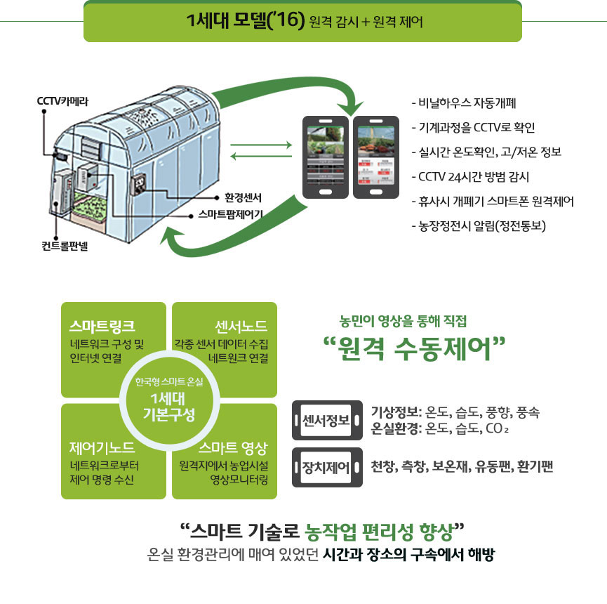
01. 프로젝트 개요
한국형 스마트팜 모델 - 1세대 모델 (원격 감시 및 제어)
배경 및 목적
출처 : 농촌진흥청

Slide 11
01. 프로젝트 개요
한국형 스마트팜 모델 - 1세대 모델 (원격 감시 및 제어)
배경 및 목적
출처 : 농촌진흥청

Slide 12
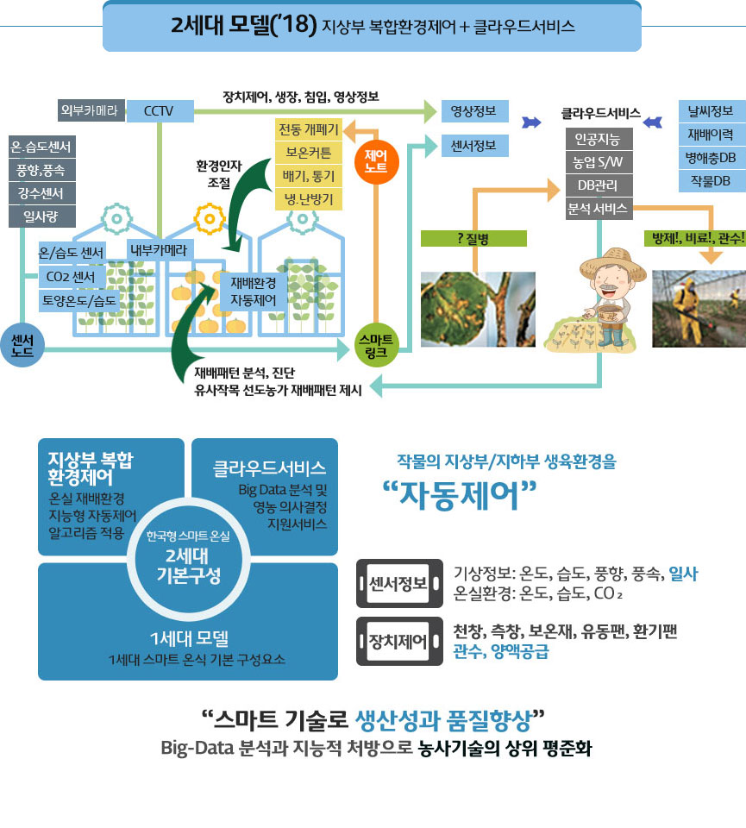
01. 프로젝트 개요
한국형 스마트팜 모델 - 2세대 모델 (복합 환경제어 및 클라우드서비스)
배경 및 목적
출처 : 농촌진흥청

Slide 13
01. 프로젝트 개요
한국형 스마트팜 모델 - 2세대 모델 (복합 환경제어 및 클라우드서비스)
배경 및 목적
출처 : 농촌진흥청

Slide 14
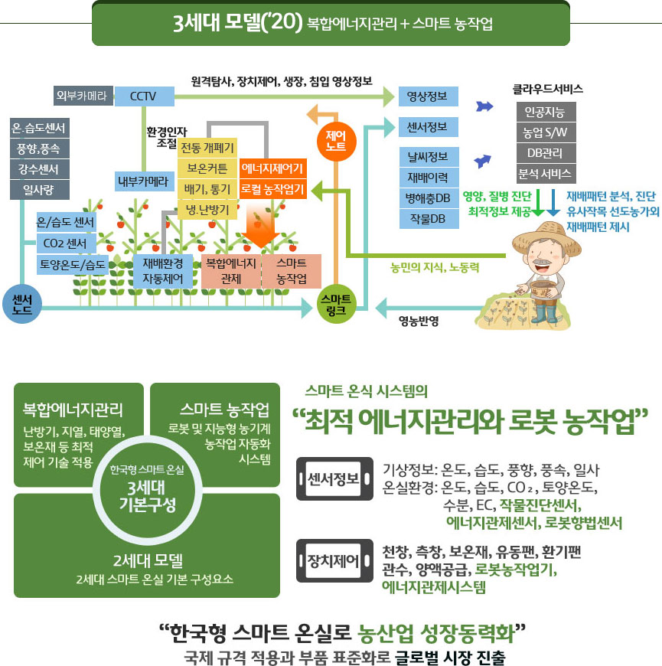
01. 프로젝트 개요
한국형 스마트팜 모델 - 3세대 모델 (복합에너지관리 및 스마트 농작업)
배경 및 목적
출처 : 농촌진흥청

Slide 15
01. 프로젝트 개요
한국형 스마트팜 모델 - 3세대 모델 (복합에너지관리 및 스마트 농작업)
배경 및 목적
출처 : 농촌진흥청

Slide 16
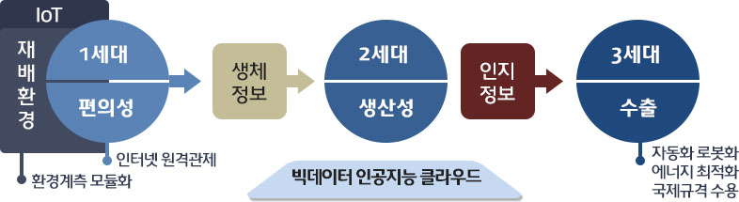
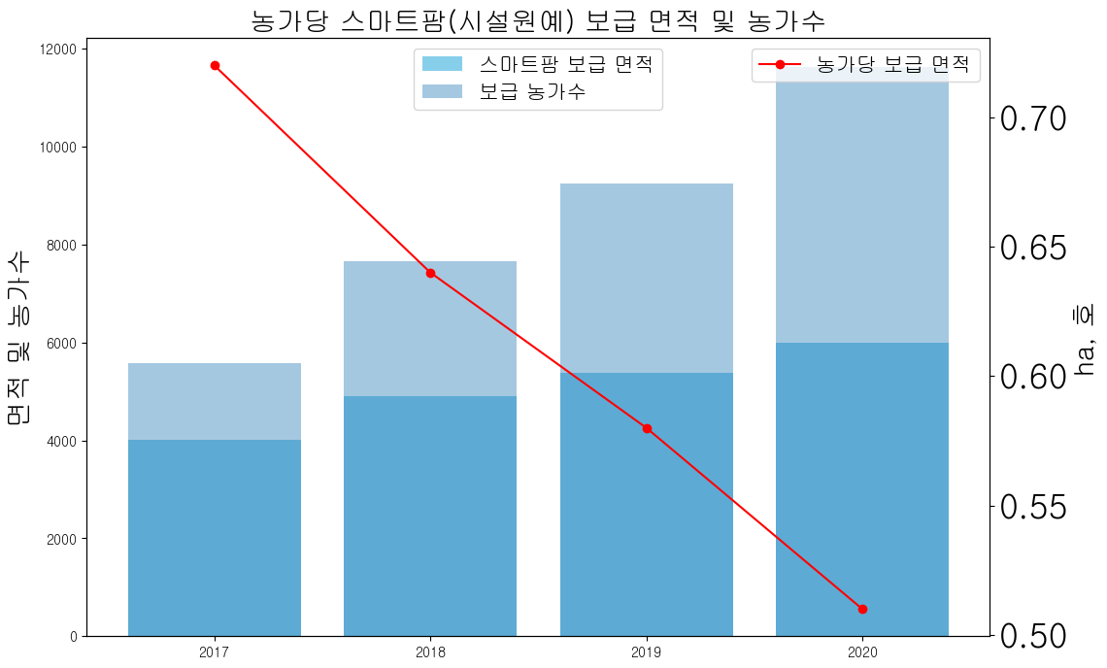
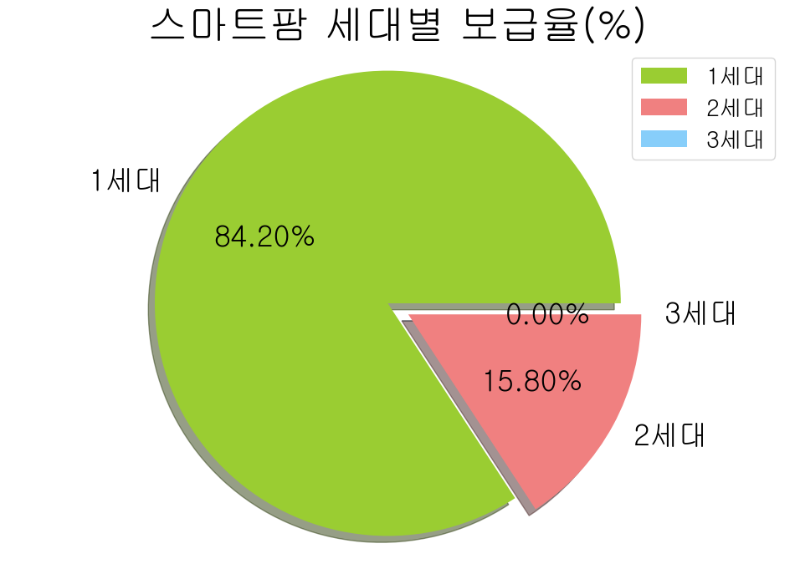
01. 프로젝트 개요
스마트팜 세대별 국내 모델 현황 - 국내 스마트팜 농가 보급율
배경 및 목적
출처 : 농촌진흥청, 국회예산정책처

Slide 17
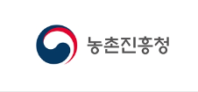
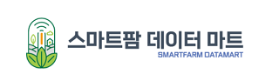
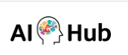

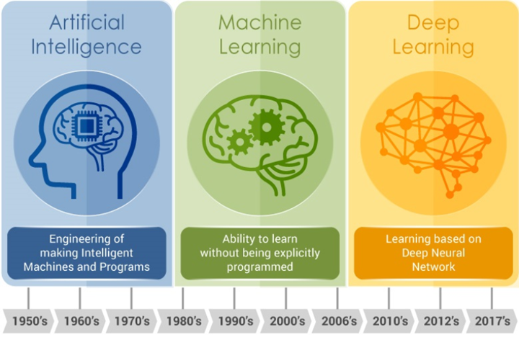

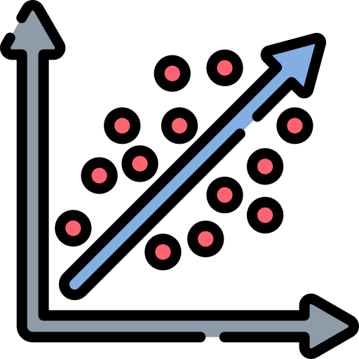






01. 프로젝트 개요
토마토 스마트팜 AI 모델 구축
토마토 스마트팜 데이터를 이용한 품질 예측 모델, 질병 진단 및 생육단계 판단 모델
주제 선정
출처 : 농촌진흥청, 농림수산식품교육문화정보원, 한국지능정보사회진흥원

Slide 18























01. 프로젝트 개요
개 발 환 경
Language
Tool
출처 : Google images

Slide 19
01. 프로젝트 개요
프로젝트 진행 일정
 | 1주차 | 2주차 | 3주차
계획
소요기간
기획 및 설계
주제 선정/요구 사항 분석
Data 수집 계획 수립
업무 분할
Data 전처리
데이터 전처리
주요 변수 기술 통계
파생 변수 생성
Data 분석 및 시각화
모델 구축 및 학습
시각화 및 결과물 구현
테스트 및 오류수정

Slide 20







02.
역할 및 담당
윤 진 석
팀 장
프로젝트 관리 / 데이터 전처리
분석 및 생장예측 모델 구현
김 현 경
팀 원
데이터 수집 / 전처리
분석 및 생육 상태 판단 모델 구축
나 석 원
팀 원
데이터 수집 / 전처리 / 시각화
분석 및 생장예측 모델 구현
PPT / 발표
송 호 준
팀 원
데이터 수집 / 전처리
분석 및 생장예측 모델 구현
프론트 엔드 web 구현
정 승 빈
팀 원
데이터 수집 / 전처리
생육 상태 판단 모델 구축
PPT / 발표
황 준 하
팀 원
데이터 수집 / 전처리
질병진단 모델 구현
출처 : Google images - 블리자드 엔터테인먼트

Slide 21






03.
데이터 베이스
Maria DB 구축
급액 데이터
3,446개
배액 데이터
3,446개
환경 데이터
3,446개
급액, 배액
제외한 데이터
3,446개
이미지 정보
34,506개
이미지가
가진 생체 정보
34,506개

Slide 22
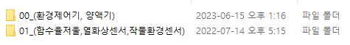
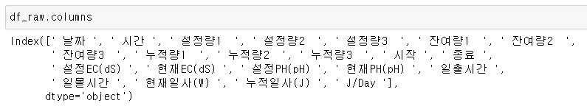
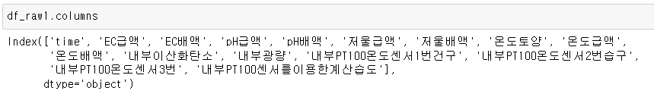
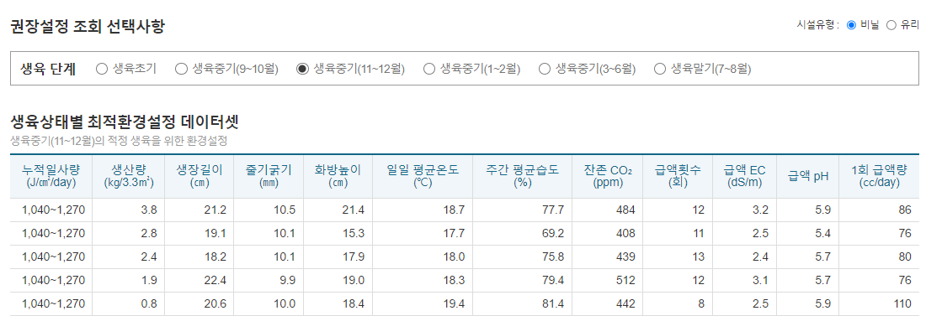
04.
품질 예측 모델
Raw 데이터 확인
데이터 구성
데이터 확인
00_(환경제어기, 양액기)
01_(함수율저울, 열화상센서, 작물환경센서)
독립변수 ( feature ) 선정 * 농촌진흥청 생육상태별 최적환경설정 데이터셋 참고
출처 : 농촌진흥청

Slide 23
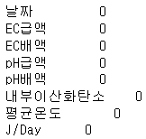
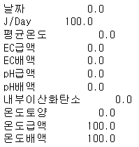
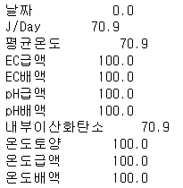
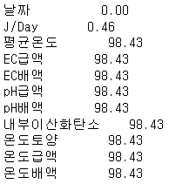
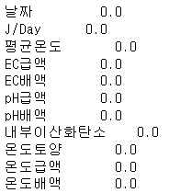
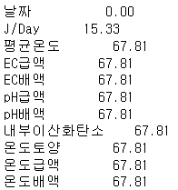
04.
품질 예측 모델
Raw 데이터 확인
독립변수(환경데이터) 결측치 확인(%)
데이터 탐색
1번 농장
2번 농장
3번 농장
4번 농장
5번 농장
6번 농장

Slide 24

04.
품질 예측 모델
Raw 데이터 확인
독립변수(환경데이터) 결측치 확인(%)
데이터 탐색
사용불가
1번 농장
2번 농장
3번 농장
사용불가
4번 농장
5번 농장
6번 농장

Slide 25
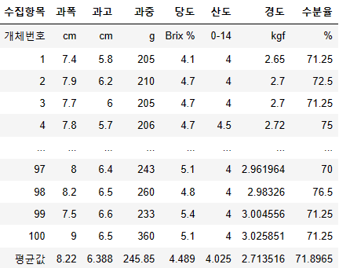
04.
품질 예측 모델
Raw 데이터 확인
종속변수(토마토 품질측정데이터) 확인 (21년 45주차 ~ 22년 6주차)
데이터 탐색
주차 별 Data 100개
×
14주차
↓
총 1400개
종속변수 컬럼 선정

Slide 26
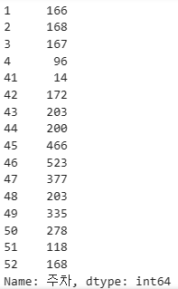
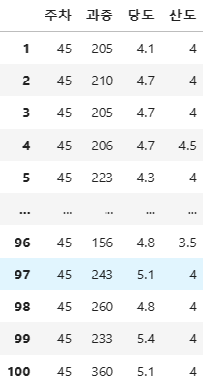
04.
품질 예측 모델
데이터 전처리
「독립변수 Dataframe」 ↔ 「종속변수 Dataframe」 프레임 합치기
데이터 탐색
독립변수
종속변수
공통된 주차
주차별 종속변수 Data 개수에 맞추어
독립변수 Data Random추출 및 concat

Slide 27
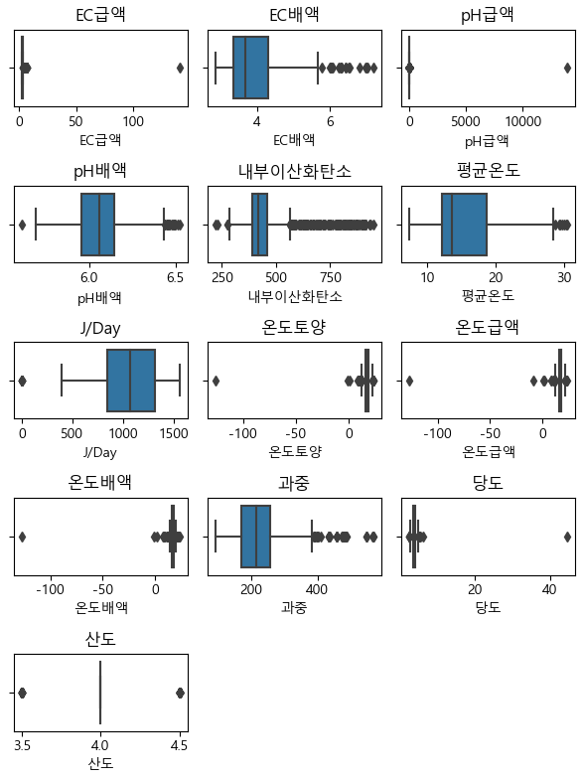
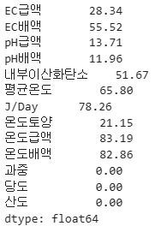
04.
품질 예측 모델
데이터 전처리 - 원본 데이터 확인
데이터 탐색
결측치 비율 (%)
원본데이터 시각화
- 이상치 확인

Slide 28
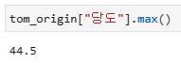
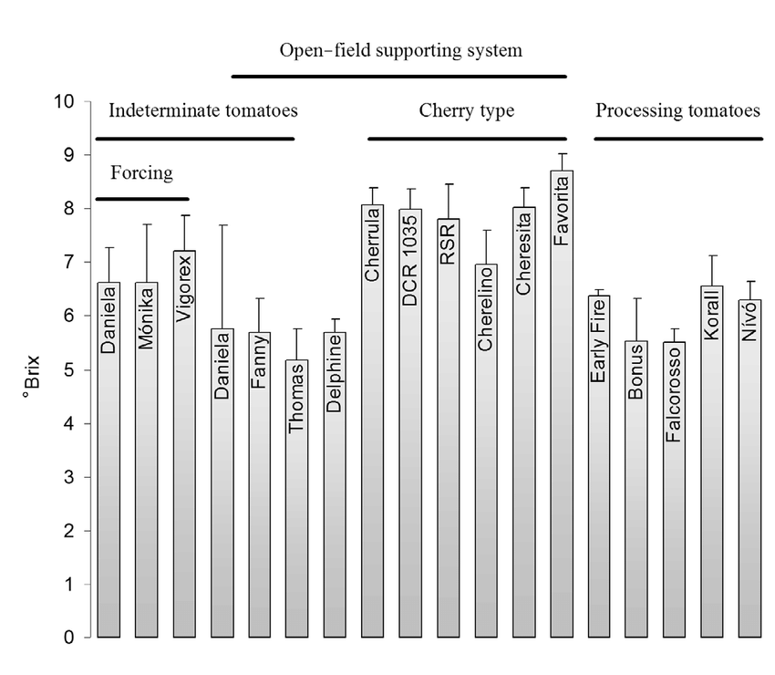
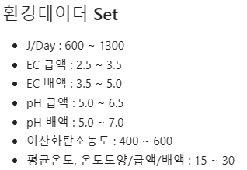
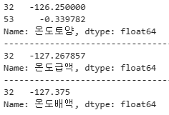
04.
품질 예측 모델
데이터 전처리 – 원본 데이터 이상치 수정
데이터 탐색
토마토 Brix : 4 ~ 12
이상치 제한 기준 설정
Brix : 44.5 → 4.5
(코카콜라 Brix : 11 )
0도 이하 온도 → null
출처 : 농총진흥청 ,(L. Helyes, Z. Pék, and A. Lugasi, 2008)

Slide 29
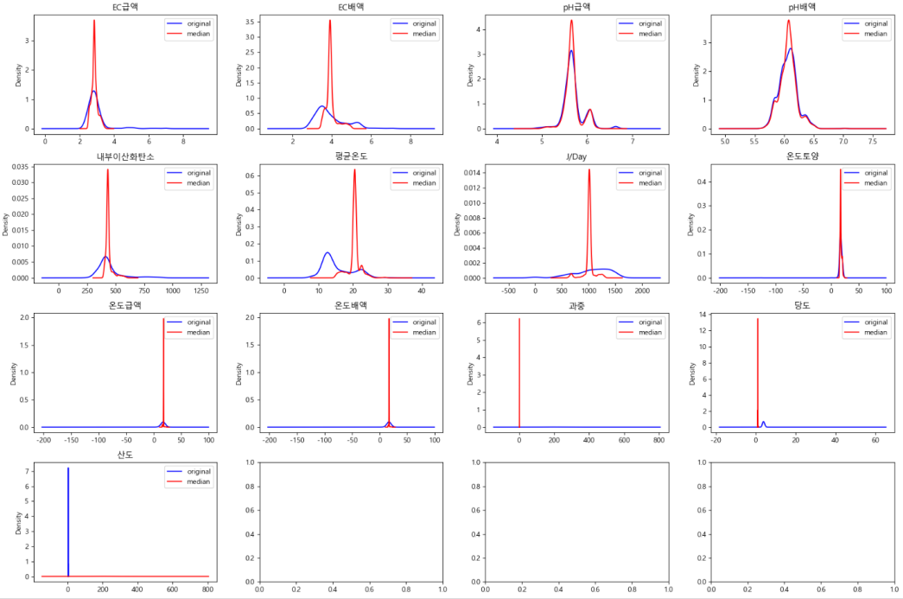
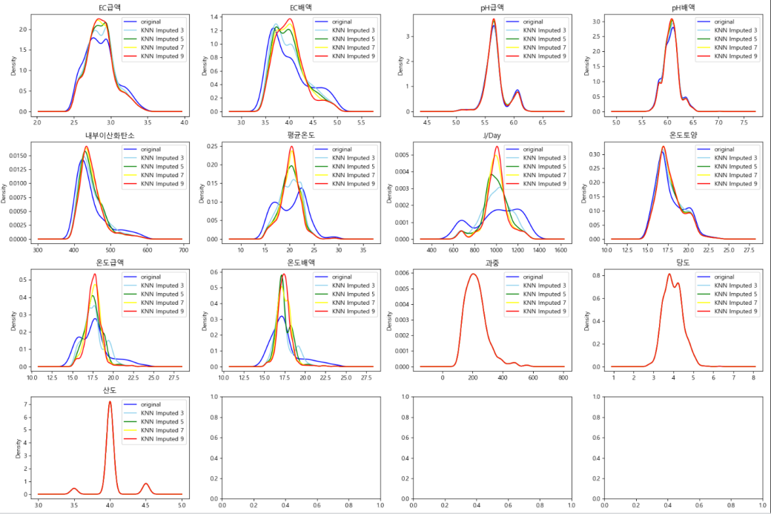
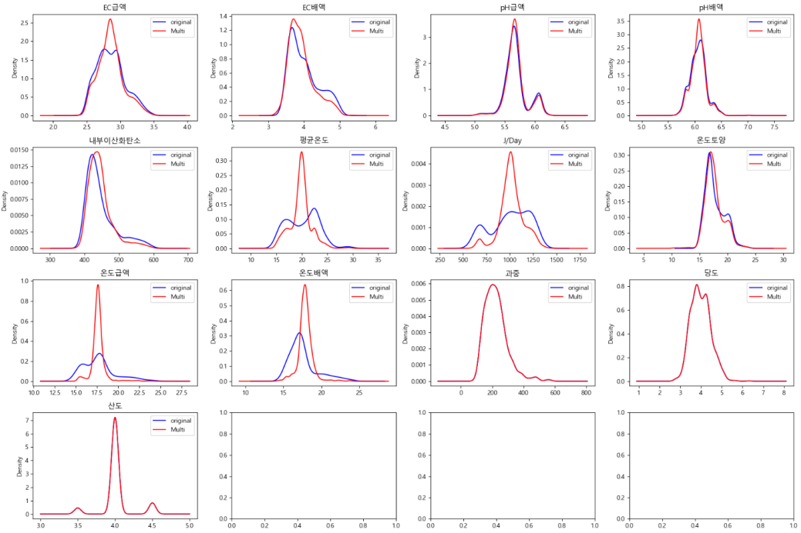
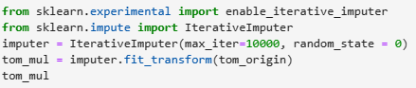
04.
품질 예측 모델
데이터 전처리 - 결측치 대체 방법
Simple imputer (평균값/중앙값)
KNN imputer
데이터 탐색
Multivariate feature imputation
max_iter = 10000, random_state = 0

Slide 30
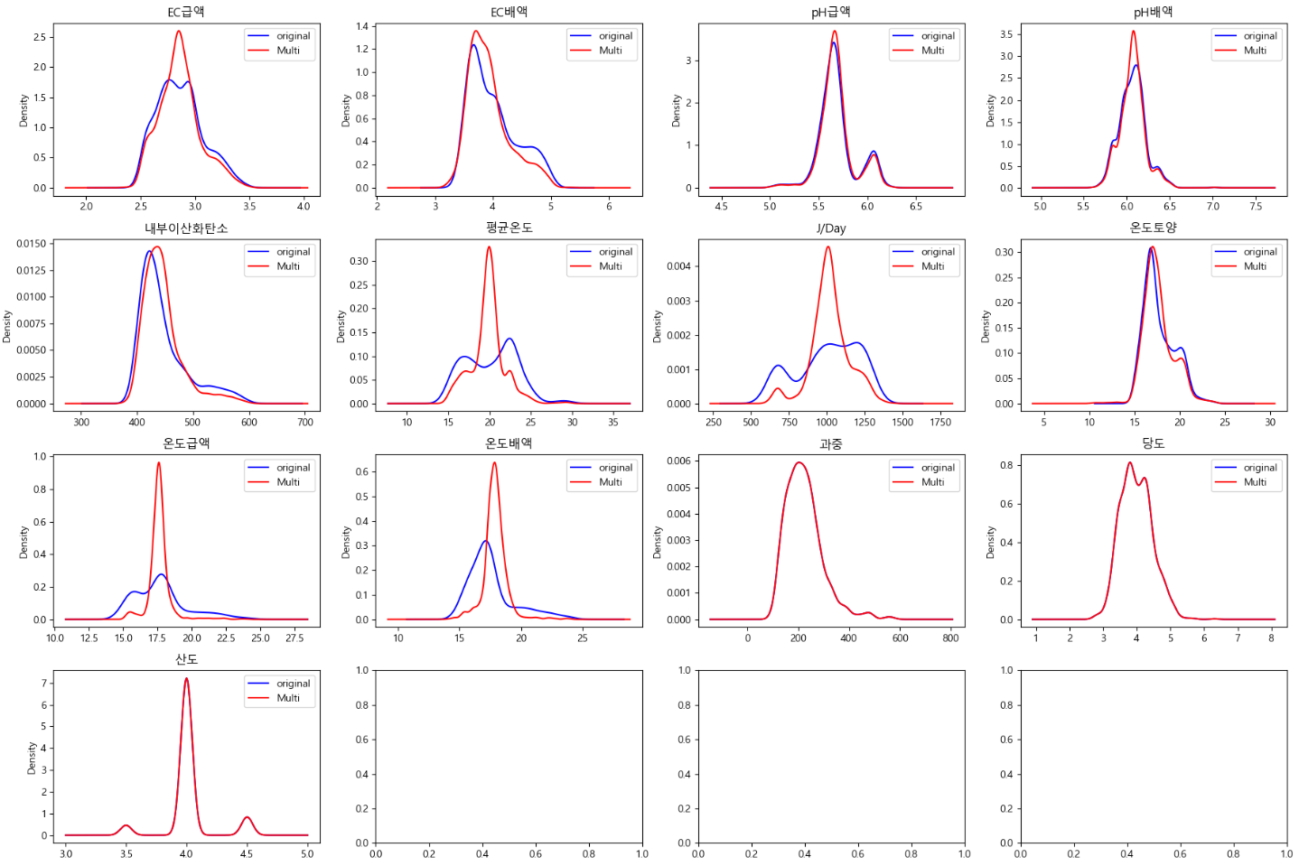
04.
품질 예측 모델
데이터 전처리 - 결측치 대체 방법
Simple imputer (평균값/중앙값)
KNN imputer
데이터 탐색
Multivariate feature imputation
max_iter = 10000, random_state = 0

Slide 31
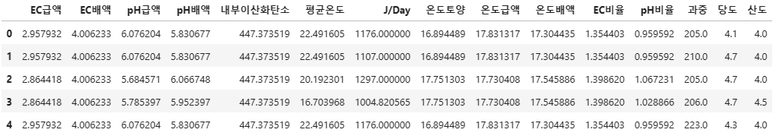
04.
품질 예측 모델
데이터 전처리 - 파생변수 추가
데이터 탐색
EC 급액·배액수치, pH 급액·배액수치의 차이는
배양액에 포함된 무기이온 흡수율에 영향을 줌
토마토 성장과 품질에 영향을 미침
→ 「EC 비율 / pH비율」 파생변수 추가

Slide 32

04.
품질 예측 모델
데이터 전처리 - 파생변수 추가
데이터 탐색
EC 공급, 배액수치, pH 공급, 배액수치의 차이는
양액에 포함된 무기이온 흡수율에 영향을 줌
토마토 성장과 품질에 영향을 미침
→ 「EC 비율 / pH비율」 파생변수 추가

Slide 33




04.
품질 예측 모델
Model 구축 및 학습
Model 생성
예시) Ridge MODEL
Mean
Median
KNN
Imputation
Multi
Imputation
KNN, Linear, Lasso, Ridge, ElasticNet, AdaBoost,
GradientBoost, RandomForest, SVR 등 다양한 회귀모델 테스트
random.seed 조정을 통한 최적 모델 탐색

Slide 34


04.
품질 예측 모델
Model 구축 및 학습 - 과중·당도 예측 ML Model
Model 생성
Ridge regression Model
과중 예측 Model 성능
당도 예측 Model 성능

Slide 35


04.
품질 예측 모델
Model 구축 및 학습 - 산도 분류 Model
Model 생성
DNN(Deep Neural Network) Model
산도는 연속변수이나
現 Data에서는 3개의
label로 카테고리화
분류 DNN 모델 구축

Slide 36

04.
품질 예측 모델
Model 구축 및 학습 - 산도 분류 Model
Model 생성
DNN 모델 성능
▶ Train Score
▶ Evaluate
▶ Validation Score

Slide 37
05.
YOLO
모델
Model 설명 - 질병 진단 및 생육단계 판단 모델
YOLO 모델 소개
YOLO v8
Detect
질병 상태 판별 YOLO
생육 단계 판별 YOLO
잎 사진으로
질병 양성 여부를 판별하고 질병이라면 진행 단계를 출력
꽃과 열매 사진으로
생장 단계를 출력

Slide 38

05.
YOLO
모델
질병 진단 모델 성능
질병 진단 모델
0.98
0.99
0.02
0.01
하이퍼 파라미터
- model: yolov8n
- epochs: 100
- patience: 40
- batch: 32
- imgsz: 416
0.97
0.01
0.96
1.00
0.98
0.97
0.02
0.01
0.01
0.02
0.02
0.02

Slide 39




05.
YOLO
모델
질병 진단 모델 - 데이터셋 및 전처리
원본 데이터셋
라벨링 데이터
질병 진단 모델
19: 토마토 황화잎말이바이러스병
18: 토마토 잎곰팡이병
1: 가지 잎곰팡이병
15: 쥬키니호박 오이녹반 모자이크 바이러스

Slide 40

05.
YOLO
모델
질병 진단 모델 - 모델 구축
X: 잎, 열매, 꽃, 줄기 (79.2 GB) 모두 사용
Y: 정상, 질병
질병 진단 모델

Slide 41

05.
YOLO
모델
질병 진단 모델 - 모델 구축
X: 열매, 꽃, 줄기 데이터 제거, ¼로 리사이즈, 최종 7.39GB, epoch=20
Y: 정상, TYLCV, Leaf Mold
질병 진단 모델

Slide 42

05.
YOLO
모델
질병 진단 모델 - 모델 구축
X: epoch=100
Y: 정상, TYLCV 초기 중기 말기, Leaf Mold 초기 중기 말기로 확장
질병 진단 모델

Slide 43

06.
YOLO
모델
생육 단계 판단 모델 - 모델 개요
생육 단계
판단 모델
하이퍼 파라미터
- model: yolov8l
- epochs: 31
- patience: 5
- batch: -1
- imgsz: 640
- device: 0
- save_period: 5
- exist_ok: True
- cache: True
- workers: 8
꽃봉오리
0.77
만개꽃
0.79
덜익은
토마토
0.95
익은
토마토
0.93
배경
0.19
0.18
꽃봉오리
만개꽃
덜익은
토마토
익은
토마토
배경

Slide 44





06.
YOLO
모델
생육 단계 판단 모델 - 데이터셋 및 전처리
메인 데이터
서브 데이터
이미지 라벨 파일 전처리
json → txt
각 객체에 대한 폴리곤 좌표는 각각의 shape 값에 저장
2. 이미지 라벨링 재처리
열매 폴더에서 익은 열매 분리
꽃 폴더에서 만개꽃 분리
3. 추가 이미지 라벨링
부족한 익은 토마토 라벨수 늘리기
생육 단계
판단 모델

Slide 45


06.
YOLO
모델
생육 단계 판단 모델 - YOLO 스캔 중 corrupt 발생
생육 단계
판단 모델

Slide 46

06.
YOLO
모델
생육 단계 판단 모델 - 이미지 라벨링 재처리
생육 단계
판단 모델
꽃 분류 성능 문제 발생

Slide 47


06.
YOLO
모델
생육 단계 판단 모델 - 꽃 폴더에서 만개꽃 분리
생육 단계
판단 모델

Slide 48

06.
YOLO
모델
생육 단계 판단 모델 - 최종 모델 결과
생육 단계
판단 모델
yolov8l

Slide 49

06.
YOLO
모델
생육 단계 판단 모델 - 배포를 위한 경량화
생육 단계
판단 모델
yolov8l → yolov8n

Slide 50

07.
WEB
WEB
웹사이트
메인화면
자바스크립트를 이용한 네비게이션 바
carousel을 메인화면에 추가
바로가기 버튼 추가

Slide 51

08.
자체 평가 의견
토마토 꽃과 열매의 생장 단계
생육 모델
개선 사항
수분 전
수분 후

Slide 52


08.
자체 평가 의견
생육단계 판단 모델
생육 모델
개선 사항
Train(imshow)
원본 이미지 + 도형

Slide 53

08.
자체 평가 의견
생육단계 판단 모델
생육 모델
개선 사항
Train(imshow)
Predict

Slide 54

08.
자체 평가 의견
디스크 사용량 제한
70 GB 가 넘는 대용량 파일 처리 어려움
YOLO의 resume parameter
사용 불가능
활성화 가능 시간
최대 Epoch 수 제한
한계
장비문제
컴퓨팅 단위 문제
- 일정량 연산 이후 사용 불가능
Azure, AWS 사용 시 비용 문제

Slide 55
08.
자체 평가 의견
데이터셋 문제
체계적이지 못한 데이터셋
같은 데이터셋 내에서
농장별로 feature 등 데이터 구조 다름
모든 농장에 대한 품질 데이터 결여
제각기 다른 측정 시간 간격
아쉬운 점
너무 많은 결측치
완성도
부실한 생육지표
파괴지표에 필수적인 id의 부재

Slide 56


08.
자체 평가 의견
데이터셋 문제
아쉬운 점

Slide 57

08.
Q&A
Thank you ~

